Slide 1
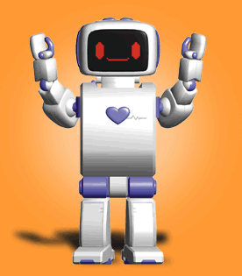
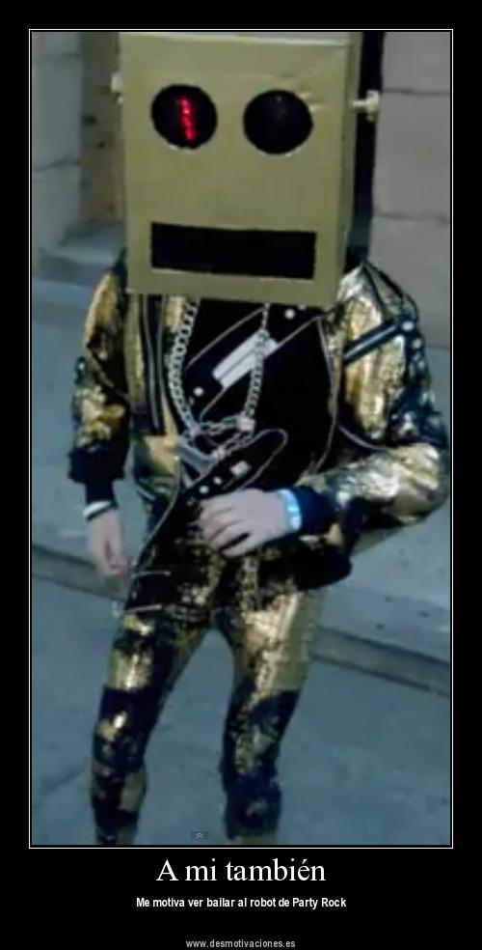
Robótica
La robótica es la ciencia y la tecnología de los robots
Se ocupa del diseño, manufactura y aplicaciones de los robots

Slide 2
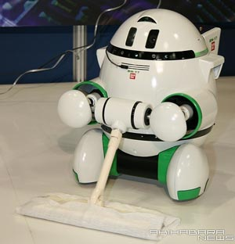
Robótica Industrial: Es la parte de la Ingeniería que se dedica a la construcción de máquinas capaces de realizar tareas mecánicas y repetitivas de una manera muy eficiente y con costes reducidos. Robótica de Servicio: Es la parte de la Ingenieria que se centra en el diseño y construcción de máquinas capaces de proporcionar servicios directamente a los miembros que forman sociedad. Robótica Inteligente: Son robots capaces de desarrollar tareas que, desarrolladas en un ser humano, requieren el uso de su capacidad de razonamiento. Robótica Humanoide: Es la parte de la ingeniería que se dedica al desarrollo de sistemas robotizados para imitar determinadas pecualiaridades del ser humano.

